Slide 1
17k app社区运营方案
熊孝柏、王瑜玥

Slide 2
1
需求分析
CONTENTS
2
运营目标拆解
3
社区功能设计

Slide 3
需求分析
Part.1

Slide 4
作者方向
需求分析
A
增加作品曝光度
读者积累及正版化
C
B
便捷化读者运营机制

Slide 5
读者方向
需求分析
消磨碎片时间
A
书荒推荐
归属感：建立社交关系
B
E
C
D
新增读者
现存老用户

Slide 6
运营目标拆解
Part.2

Slide 7
社区运营核心目标
17k app
日活跃
A
B
留存率
双向日活，包括读者和作者。

Slide 8
运营目标拆解
1、延长读者在app停留时间
2、增加每日读者app启动次数
3、建立社交关系网：
（1）作者与读者之间
（2）读者与读者之间
4、满足读者的被尊重需求
（1）成就
（2）被他人尊重

Slide 9
社区功能设计
Part.3

Slide 10
一、彩蛋系统
功能概述：
用户在搜索框输入指定字符可触发彩蛋。
用户在app上完成指定操作集合即可触发彩蛋。
产品原型：
福利中心：可以看到所有作者和系统公布的彩蛋线索。
管理后台：管理员和作者使用该后台设置彩蛋。
彩蛋展示位：（1）最新章节末尾 （2）客户端指定页面悬浮图标

Slide 11
彩蛋系统运营方向
1、作者向：
（1）章节互动
作者在指定章节埋下彩蛋，内容为作者的一段互动语音或一个线索，读者阅读完章节后触发。
（2）福利日
作者任意场景做活动需要给读者发福利，可将领取福利步骤公布出去，让读者使用客户端领取。

Slide 12
彩蛋系统运营方向
2、17k官方：
（1）正版日
可联合作者，设定一个月的10号为正版日，号召盗版读者一个月至少看一天正版，为作者冲刺正版日榜单。
（2）福利周
即设定某个作品名称，号召读者搜索作品名称领取红包、代金券等奖品。

Slide 13
彩蛋系统延伸升级
功能概述：
彩蛋系统升级版，增加场景应用
作者领取任务链，任务中触发读者任务，作者可设置读者任务的福利
读者领取作者发布的任务，或自主触发系统任务
客户端活动亦可搭载任务系统发布，给用户设定目标，用户完成任务后得到奖励

Slide 14
彩蛋系统延伸升级
产品原型：
任务大厅
用户能看到所有发布中的任务，并领取，任务完成后获得奖励。
任务管理后台
管理员能制定任务规则以及查看任务报表。

Slide 15
彩蛋系统延伸升级
运营方向：
小说连载周期特殊节点任务设计
（1）小说发布当天（2）小说发布后一周（3）小说免费期
（4）小说上架前一周（5）小说上架后一周（6）小说稳定连载期
（7）小说完本一月前（8）小说完本至新书发布前一月

Slide 16
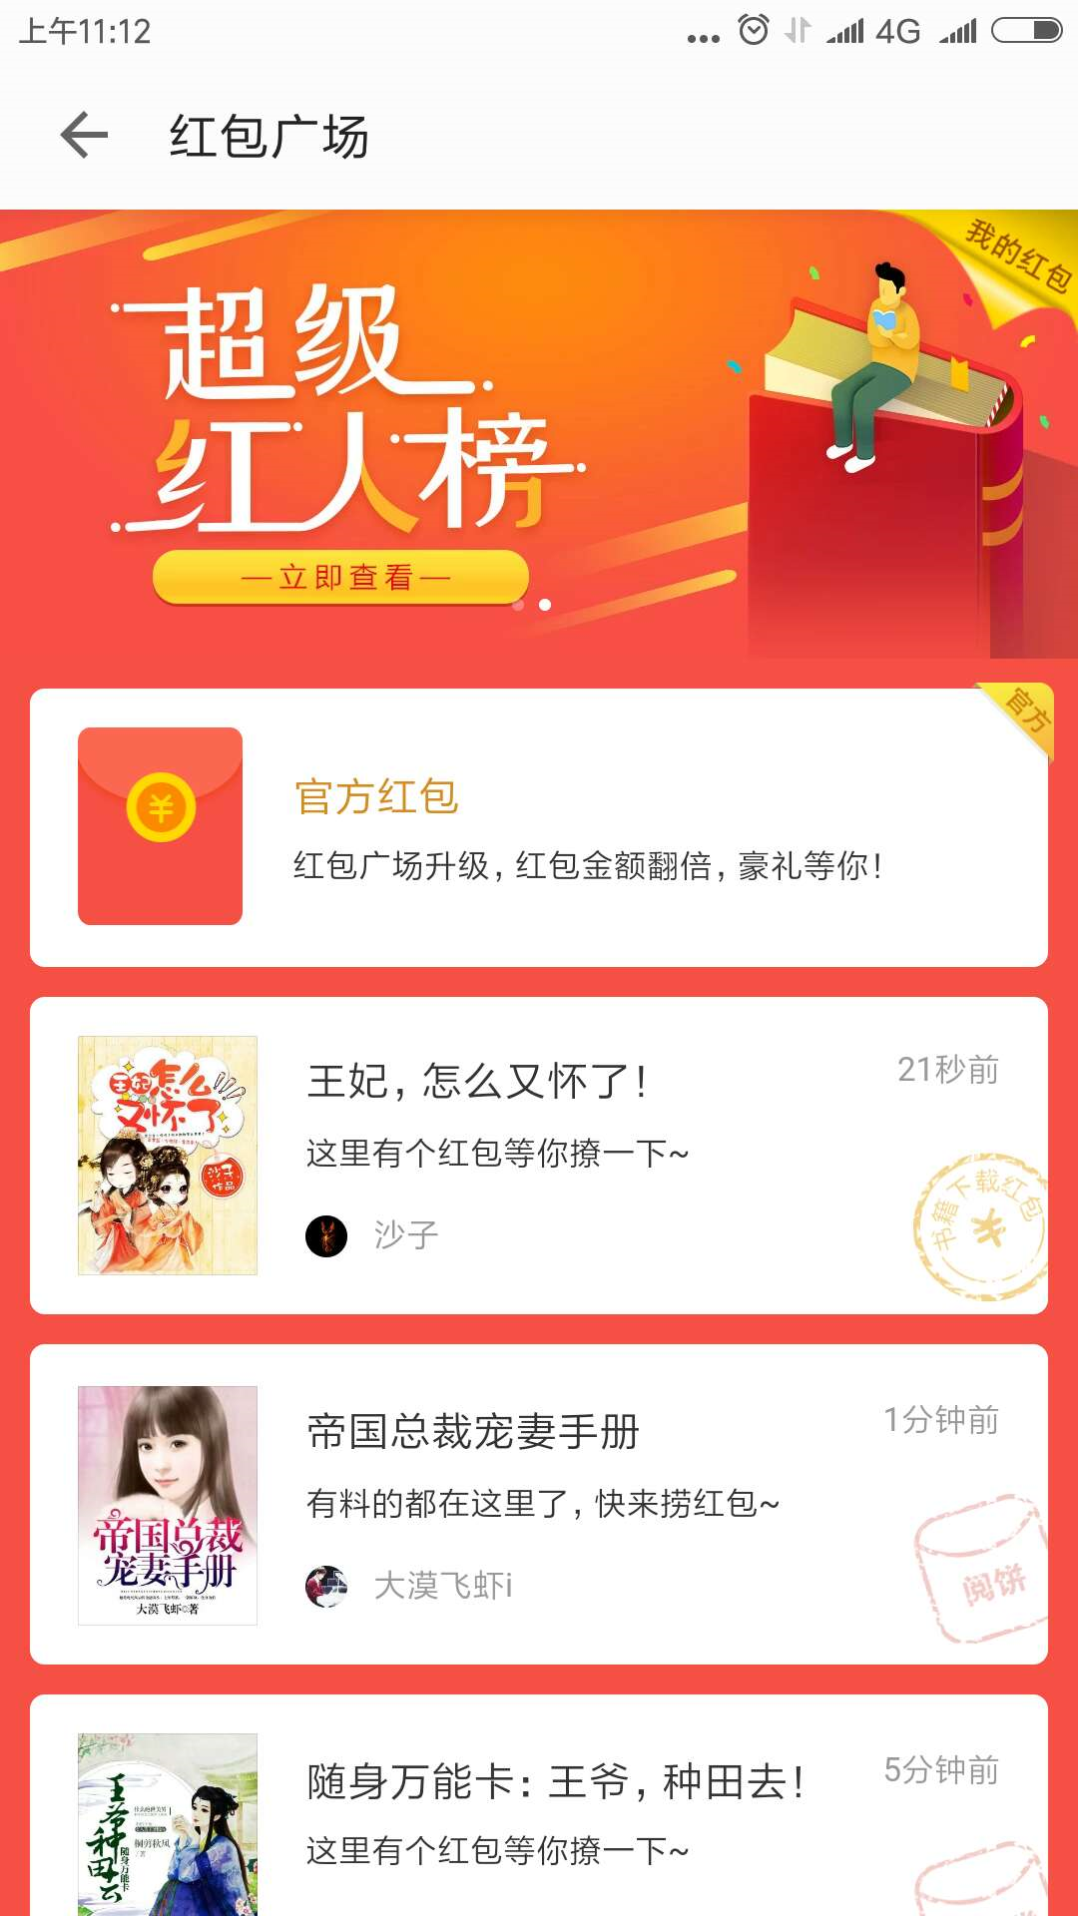
竞品参考
掌阅APP——红包广场
1、官方红包
2、由作者充值发红包
3、读者为某部作品追加红包发放
支付宝——口令红包

Slide 17
二、高能hi答
功能概述：
用户可以设置kb金额悬赏，由此向作者提问。
作者回答此问题后，其他读者可通过少量kb围观此回答并留言。
此回答超过30天后，可以免费围观。

Slide 18
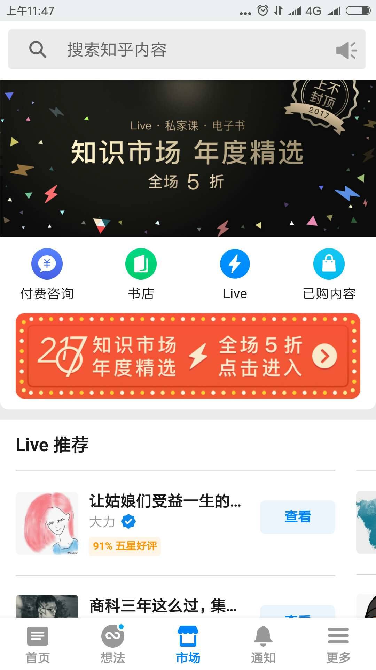
竞品参考
1、新浪微博—微博问答
2、分答
3、知乎—付费咨询

Slide 19
网文江湖 （游戏化阅读社区雏形）
功能概述：
网文世界由作家、读者、小说、官方NPC组成的虚拟世界。
用户进入时通过创建角色，可做日常任务、成长任务，以及领取作者发布的任务；收听关注的作家动态；阅读其他读者的热帖；
作家进入时可更新作者圈动态；查看自己读者圈数据；与读者互动或触发任务；

Slide 20
网文江湖构想
1、产品形式类似于手游（页游），由作者、读者、小说作品、17k官方NPC组成的虚拟游戏世界。网文江湖社区将包含：作者圈、阵营讨论区、书荒推荐、家族在线聊天。
2、网文江湖社区将分为两大战营，读者在初次进入社区时可以选择；为平衡阵营，选择弱势阵营时将给读者一定奖励；阵营转换需付费进行重置。

Slide 21
网文江湖构想
3、读者在app的停留时间、kb消费、社区发帖等等行为将按照不同系数折合为阵营战力值。每月一次阵营pk，获胜的阵营将会得到由17k官方发出的福利基金。
4、获胜阵营的读者将可以通过后续一个月的签到每天领取阵营福利基金，当达到一定额度时可以提现；或者站内直接消费。

Slide 22
网文江湖构想
5、读者可以创建家族。新家族有48小时组建时间，成员达到10人即为成立。家族成员在app的停留时间、kb消费、社区发帖等行为也会折合成家族战力值在阵营内进行排行。
6、个人威望称号：
（1）当月最热精品书单的发起人将获得江湖百晓生的称号，并给予一定现金奖励。
（2）读者在社区内所发帖子由其他读者点赞赠送战力值。个人战力值可以在社区内兑换道具、徽章、头像框、字体颜色、自定义背景、代金券、实物奖励等等。

Slide 23
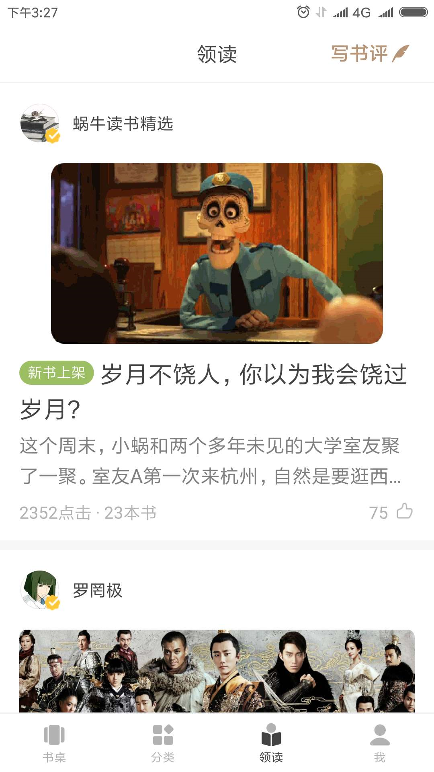
竞品参考
1、作者圈
参考对象：新浪微博
2、社区领读人
参考对象：网易蜗牛读书APP

Slide 24
其他趣味玩法
1、众筹解锁章节
玩法描述：
每日作者多更两章上锁章节，读者通过kb众筹打开章节。
例子：伪戒将今日第三更解锁目标定为众筹10000kb，当读者达到目标时，章节自动解锁，参与众筹的读者阅读此章节将不再付费。

Slide 25
THANK YOU FOR WATCHING

